Slide 1
ROS2 pour le cour INF3995
template by Showeet.com

Slide 2
Table des matières
Nodes
Launch Files
Topics
TF tree

Slide 3
Node
Une Node est une classe qui sert a encapsuler une fonctionnalité
from rclpy.node import Node
Class MyNode(Node):
super().__init__('my node')
self.publisher_ = self.create_publisher(String, 'topic', 10)

Slide 4
Launch File
Un Launch File est un script python ou un fichier XML qui décrit comment partir votre application
Peux partir plus qu’une node et définir des configurations

Slide 5
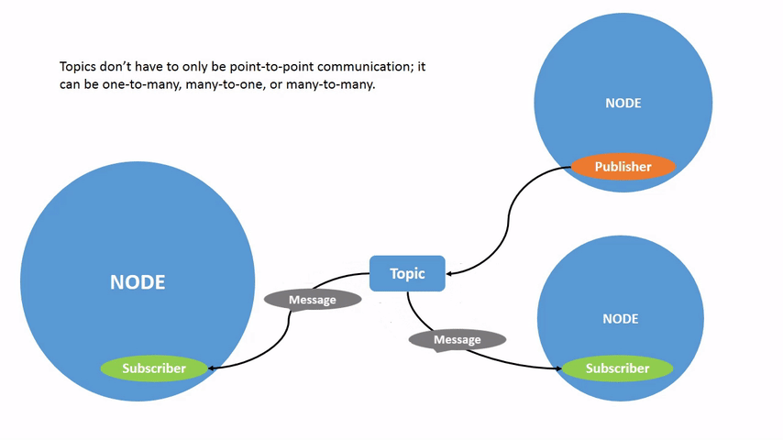
Topics
Un Topic est un canal de communication entre nodes
rqt_graph

Slide 6
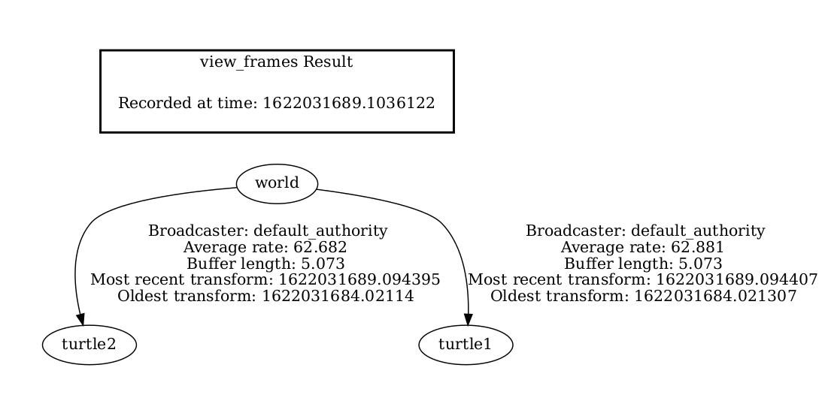
TF tree
L’arbre TF (transform tree) représente les transformation d’un point de référence à un autre
Algèbre linéaire du cegep

